Slide 1

認識愛滋病病毒 （人類免疫缺陷病毒，HIV）

Slide 2

今天我們將
討論…
愛滋病病毒基本知識：您應該知道的事項
檢測與治療：掌握自己的健康
預防愛滋病病毒：您可以採取保護自己的步驟
認識並打破對愛滋病病毒的恥辱標籤
告訴他人您的愛滋病病毒感染狀況：應考慮的事項
尋找愛滋病病毒相關的幫助和支援

Slide 3

什麼是愛滋病病毒？
愛滋病病毒會攻擊您的免疫系統
免疫系統保護您的身體免受疾病侵害
若不接受治療，愛滋病病毒可導致嚴重疾病

Slide 4

愛滋病病毒（HIV）和愛滋病（AIDS）是同一件事嗎？
它們並不相同。
AIDS 是「後天免疫缺乏症候群」的縮寫。
AIDS 是指免疫系統受到嚴重破壞的情況。
AIDS 會使您非常虛弱。
若不治療，愛滋病毒可導致AIDS

Slide 5
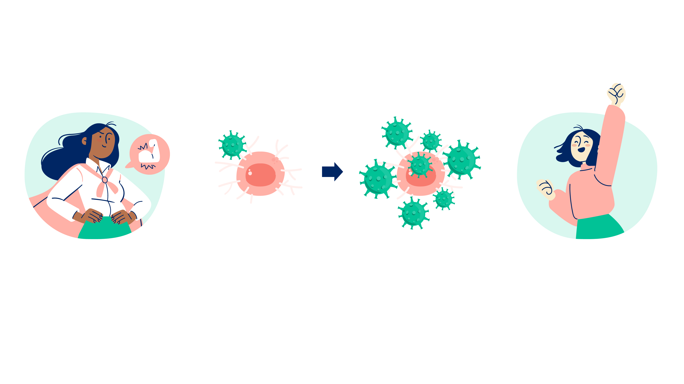
愛滋病病毒如何影響
您的身體？
您的免疫系統能保護您免受感染，並維持身體健康
愛滋病病毒會攻擊免疫系統中的細胞（CD4 細胞），這些細胞有助對抗病菌
若不接受治療，愛滋病病毒會削弱免疫系統，並可能導致 AIDS
接受治療後，愛滋病病毒會受控制，而免疫系統仍能保持強健

Slide 6
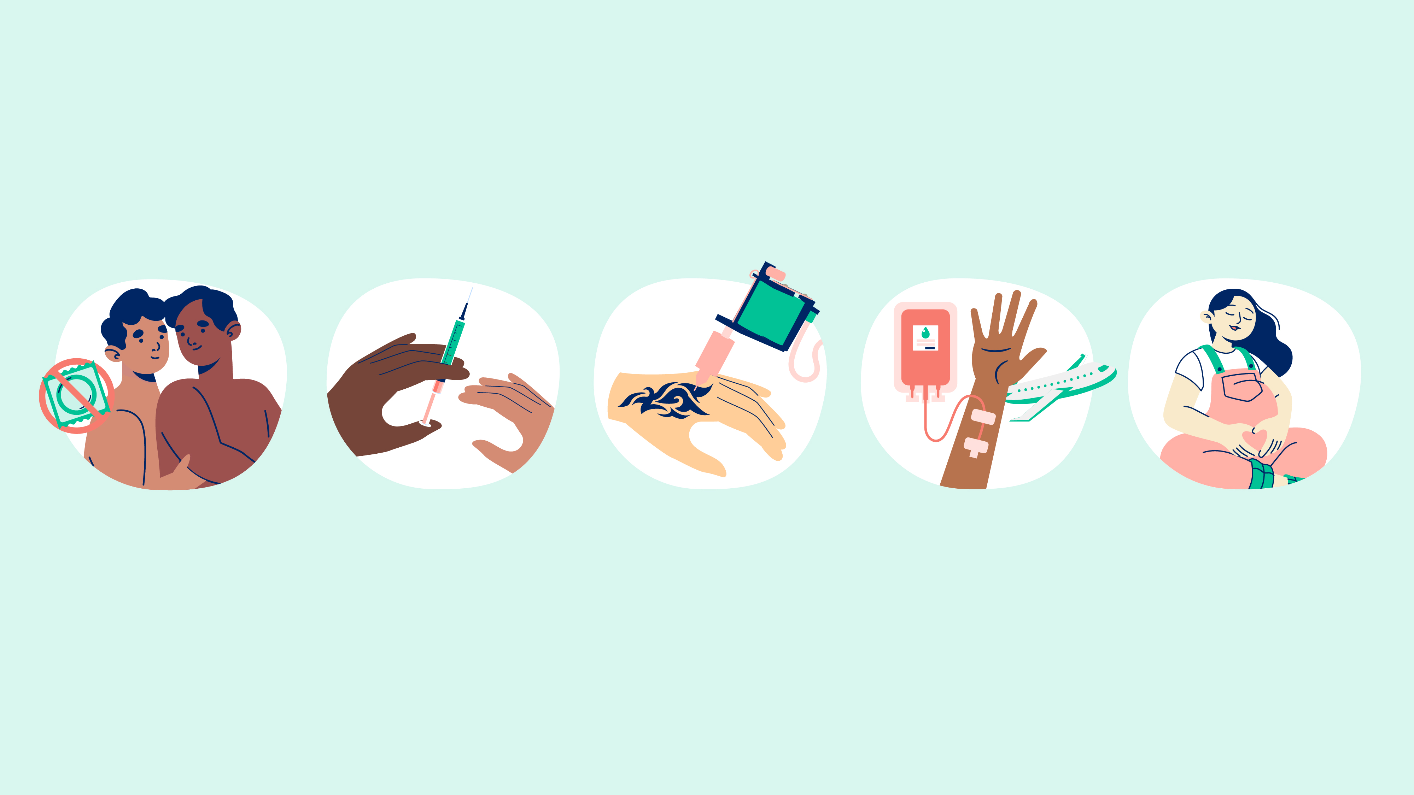
如何會感染愛滋病病毒？
愛滋病病毒存在於體液內，例如血液、母乳、精液和陰道分泌物。
當帶有愛滋病病毒者的體液進入另一個人的體內時，便會傳播病毒。
性行為時沒有使用安全套
共用注射毒品的針具及其他設備
使用未經消毒設備穿孔或紋身
在一些國家接受未經消毒的輸血
或醫療程序
感染了愛滋病病毒的母親，在懷孕、分娩或哺乳期間將病毒傳給孩子

Slide 7
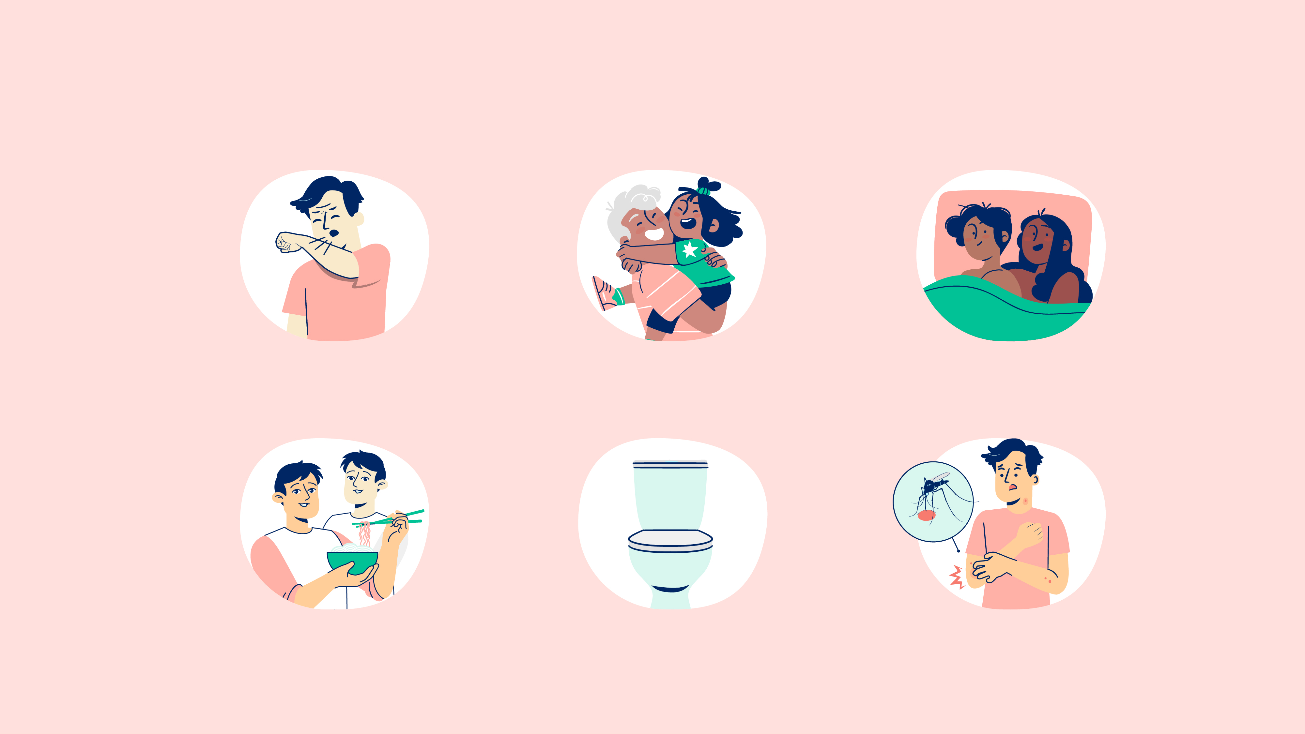
您不會因以下情況感染愛滋病病毒…
咳嗽或打噴嚏
接吻、擁抱或哭泣
與愛滋病病毒感染者共睡一床
與愛滋病病毒感染者共享食物
與愛滋病病毒感染者共用廁所、浴缸或淋浴間
被蚊子或其他昆蟲叮咬

Slide 8

愛滋病病毒有什麼症狀？
早期症狀可能類似感冒，包括：
感覺不適
疲倦
後期症狀可能包括：
身體隱痛和疼痛
發燒
夜間盜汗
皮膚出疹
剛感染愛滋病病毒時，您可能沒有任何症狀。

Slide 9

愛滋病病毒檢測
血液檢測
指尖採血檢測
愛滋病病毒血液（抗體）檢測
小量血液樣本 樣本送往實驗室檢測 在1至3天内可得知您是否有愛滋病病毒
您的醫生、 性健康診所 家庭計劃中心
快速愛滋病病毒檢測 | 乾血點（DBS）檢測 |  | MyTest 愛滋病病毒自我檢測
護士會從您的手指採集一滴血 結果在30分鐘内可得 | 從手指上取幾滴血滴在樣本卡上（自我收集） 樣本送往實驗室檢測 結果在一週内可得 |  | 從您的手指採集一滴血（自我收集） 結果在15分鐘内可得
在[檢測]診所 | 在線訂購自我檢測套件，並寄往您的地址 |  | 在線註冊並從自動販賣機收取檢測套件
HIV blood (antibody) test
Small blood sample Sample is sent to a laboratory for testing Results in 1-3 days show if you have HIV
Your doctor Sexual Health Clinics Family Planning Centres
Rapid HIV test | Dried Blood Spot (DBS) test | MyTest HIV self-test
Drop of blood from your finger taken by a nurse Result is ready in 30 minutes | Drops of blood from your finger onto a sample card (self- collected) Sample is sent to a laboratory for testing Result is ready in a week | Drop of blood from your finger (self-collected) Result is ready in 15 minutes
At a[Test] clinic | Self test kit ordered online and sent to your address | Register online and collect test kit from a vending machine

Slide 10

誰應該接受檢測？
若您有以下情況，您應該進行檢測：
是男性與其他男性有性行為
曾有多位性伴侶且並非每次都使用安全套
有感染了愛滋病病毒的伴侶
與感染愛滋病病毒的伴侶想要生育
曾共用注射毒品或類固醇的針具或其他設備
曾在海外接受注射、紋身、穿孔 、牙科或醫療程序。

Slide 11

愛滋病病毒的
治療方法是什麼？
愛滋病病毒治療使用的藥物名為抗逆轉錄病毒藥物（ARTs）。
愛滋病病毒治療非常有效，且需要終生服用。
越早開始接受愛滋病病毒治療，對您的健康越有利。

Slide 12
愛滋病病毒治療如何運作？
檢測不到的病毒載量
愛滋病病毒治療：
通過減少血液中的病毒量（病毒載量），防止病毒損害您的免疫系統
病毒載量是指您血液中有多少愛滋病病毒
您需要定期服用治療藥物來減少病毒載量。
能檢測到的水平
不能檢測到的水平
檢測不到的病毒載量意味著您不會傳播愛滋病病毒。
接受 ART 治療前的病毒載量
接受 ART 治療後的病毒載量

Slide 13

如何保護自己不會感染 愛滋病病毒？
安全套和水性潤滑劑――保護您和他人免受愛滋病病毒感染。
暴露前預防措施（PrEP）――愛滋病病毒治療，用於保護自己免於感染愛滋病病毒。
暴露後預防措施（PEP）――當您可能接觸到愛滋病病毒後服用的治療藥物，有助保護自己免受感染。
注射毒品時使用乾淨的設備（不要共用針具） 。
定期檢測愛滋病病毒。

Slide 14

認識愛滋病病毒的標籤
恥辱標籤影響那些與愛滋病病毒共存的人，特別是在關係、性行為和性取向方面。
許多感染愛滋病病毒的人因以下原因受到恥辱標籤的影響：
假設他們如何感染愛滋病病毒
與愛滋病病毒相關的行為。
這些假設影響他們是否願意公開自己感染了愛滋病病毒的情況。
恥恥辱標籤成為取得醫療護理和支援的障礙。

Slide 15

要告訴誰和不告訴誰？
向您的醫生詢問保護自己與伴侶的做法。
在新南威爾士州（NSW），按法律規定，只要您採取了「合理預防措施」，在發生性行為前不需要告訴對方您感染了愛滋病病毒（HIV）
合理預防措施包括：
使用安全套
正接受愛滋病病毒治療而達到檢測不到的病毒載量
確保您的性伴侶服用PrEP（暴露前預防措施）。

Slide 16

何處可以取得幫助？
Multicultural HIV and Hepatitis Service 多元文化愛滋病病毒與肝炎服務 www.mhahs.org.au | (02) 9515 1234 | Forest Lodge
ACON www.acon.org.au | 1800 063 060 | Surry Hills
(02) 4962 7700 | Newcastle | (02) 6622 1555 | Lismore
Positive Life NSW 新南威爾士州基本常識 www.positivelife.org.au | 1800 245 677 | Surry Hills
Pozhet (異性戀愛滋病病毒服務 NSW)www.pozhet.org.au| Forest Lodge
Sexual Health InfoLink 性健康資訊網站 www.shil.nsw.gov.au | 1800 451 624
Bobby Goldsmith Foundation 基金會 (BGF) www.bgf.org.au | (02) 9283 8666 | Darlinghurst and Parramatta
HIV/AIDS Legal Centre (HALC) 愛滋病病毒／愛滋病法律中心（HALC） www.halc.org.au | (02) 9492 6540 | Surry Hills
Sex Workers Outreach Project| www.swop.org.au |(02) 9184 9466

Slide 17
語言幫助
若您需要協助以自己的語言與醫生或醫療提供者溝通：
致電翻譯與傳譯服務（TIS）：13 14 50
該服務既免費且保密
要求接線員預約免費傳譯員。
17

Slide 18

我們今天學習了什麼？
對或錯?
您可以因為和有愛滋病病毒的人共用廁所而感染愛滋病病毒。
愛滋病病毒可以透過蚊子叮咬傳播。
有愛滋病病毒而檢測不到病毒載量的人不會傳播病毒。
您可以因為親吻一個愛滋病病毒陽性的人而受感染。
正接受治療的愛滋病病毒感染者可以過長壽、健康的生活。
使用安全套或服用 PrEP 可以預防愛滋病病毒。

Slide 19

需要謹記的重要訊息
知道自己是否感染了愛滋病病毒的唯一方法是接受檢測。
定期進行愛滋病病毒檢測很重要。
愛滋病病毒可以透過治療有效控制。
儘早開始治療對您的健康非常重要。
完全依照處方服用藥物。
若您需要支援或面對歧視，尋求法律建議和支援服務。

Slide 20

提問時間?

Slide 21

August 2025
製作單位： 新南威爾士州多元文化愛滋病病毒與肝炎服務(NSW Multicultural HIV and Hepatitis Service)
(MHAHS) mhahs.org.au

